Slide 1
Мастер-класс
«Украсим георгиевскую ленточку»

Slide 2
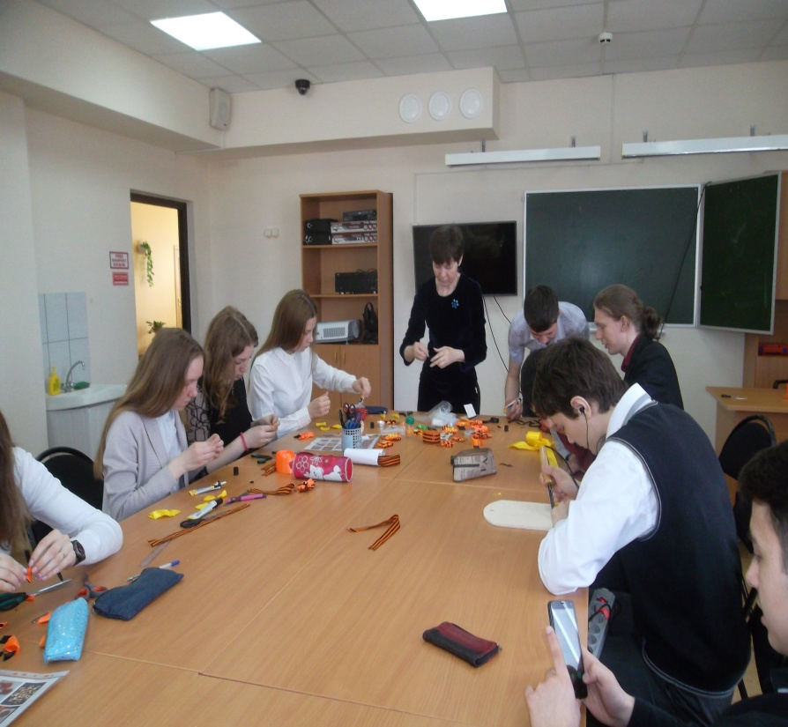

Slide 3
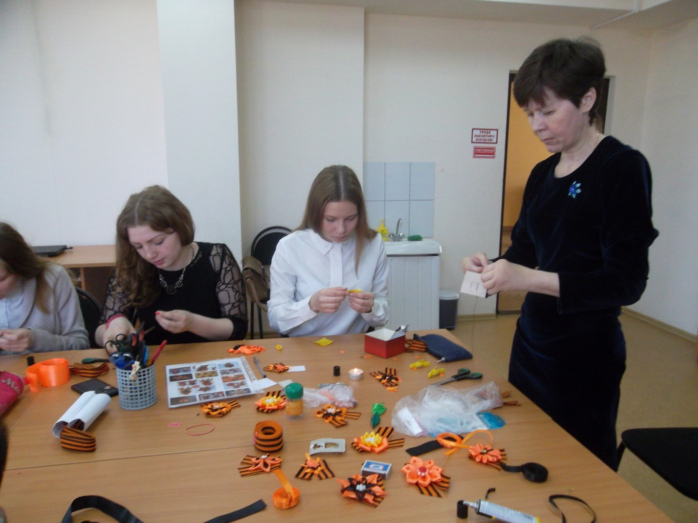

Slide 4
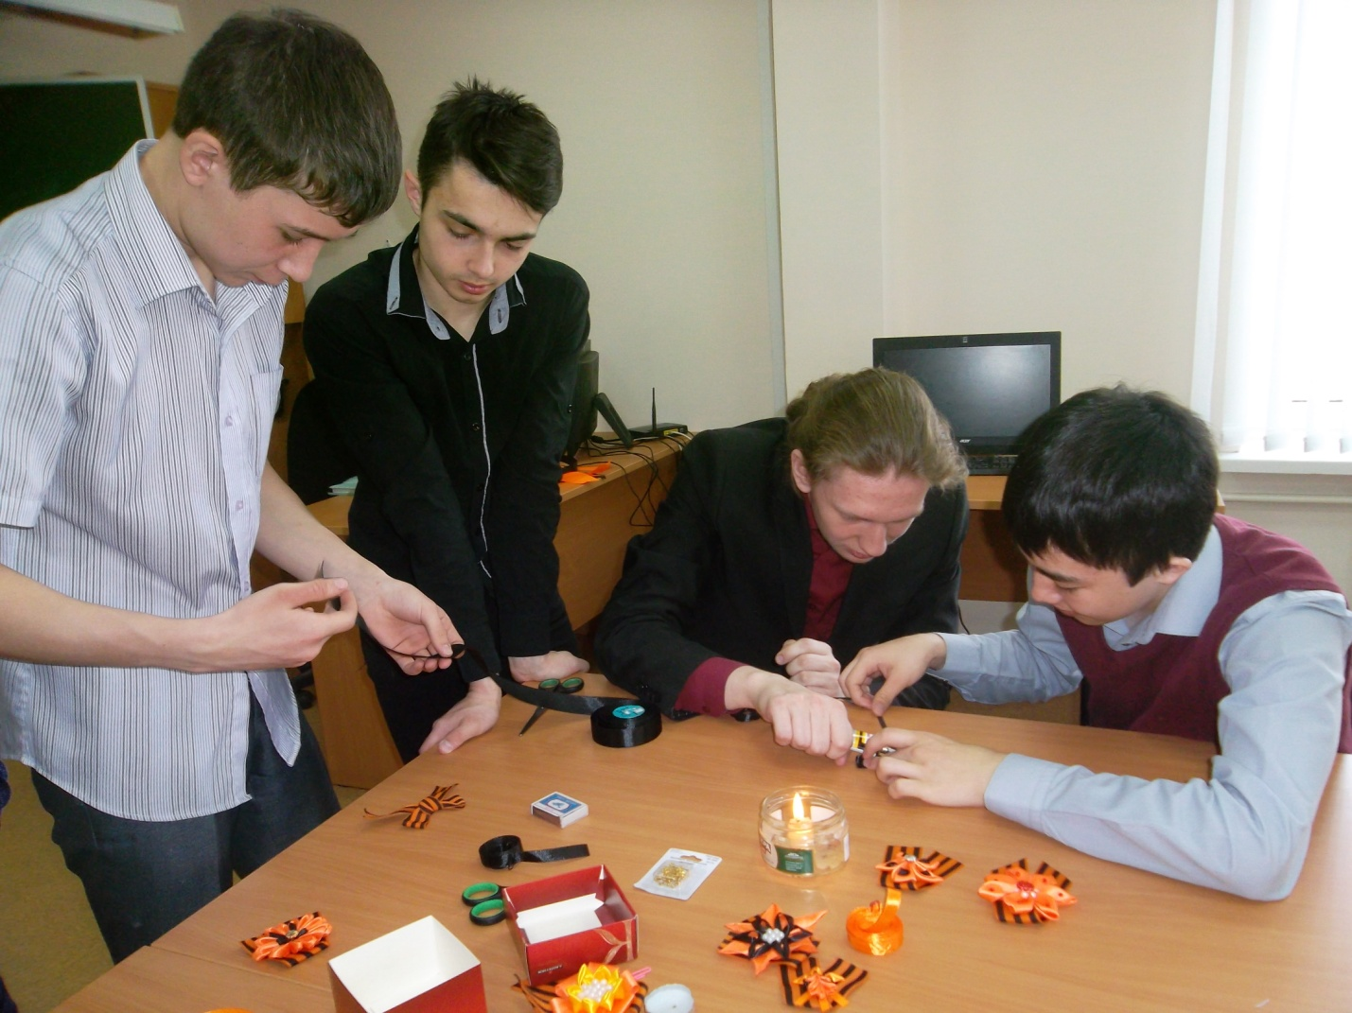

Slide 5
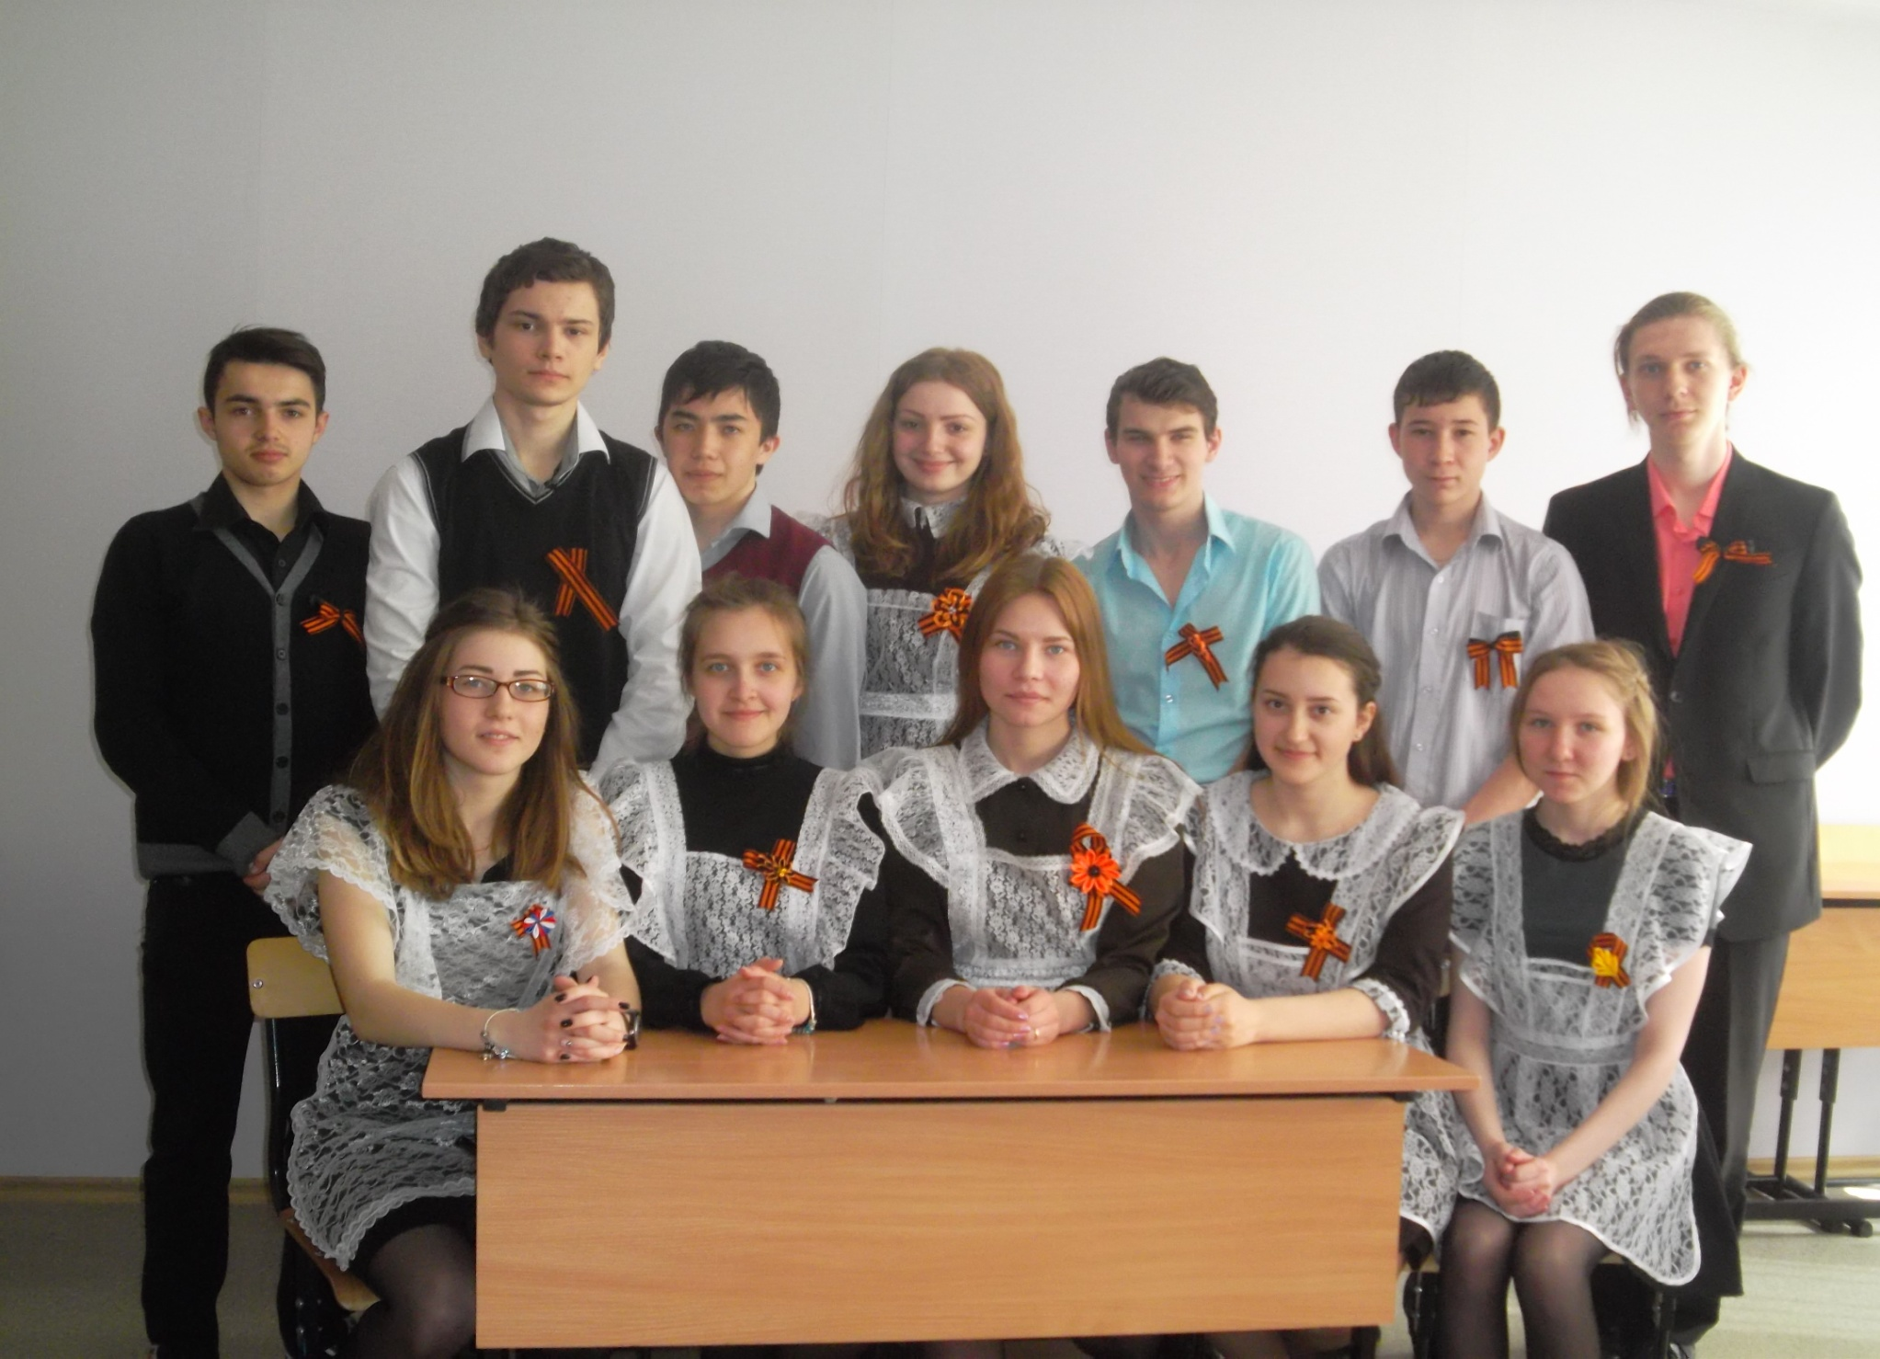

Slide 6
Мастер-класс
«Цветы к обелиску
своими руками»

Slide 7
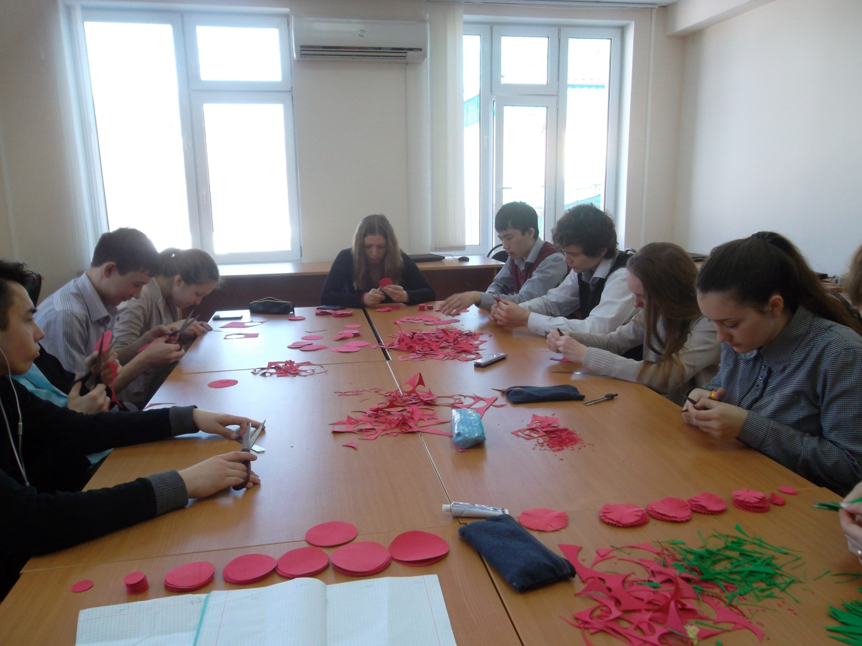

Slide 8
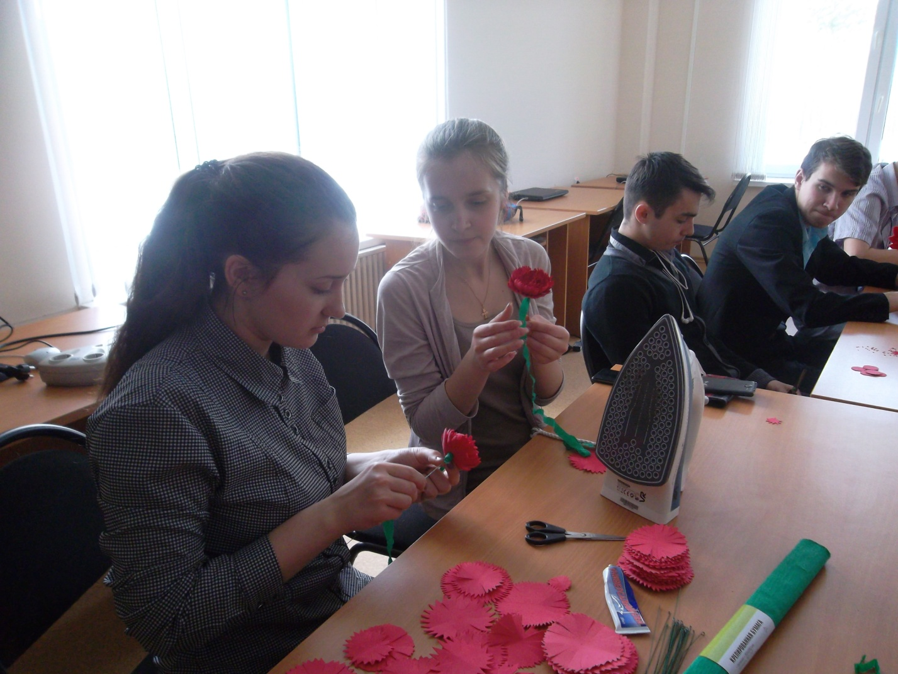

Slide 9
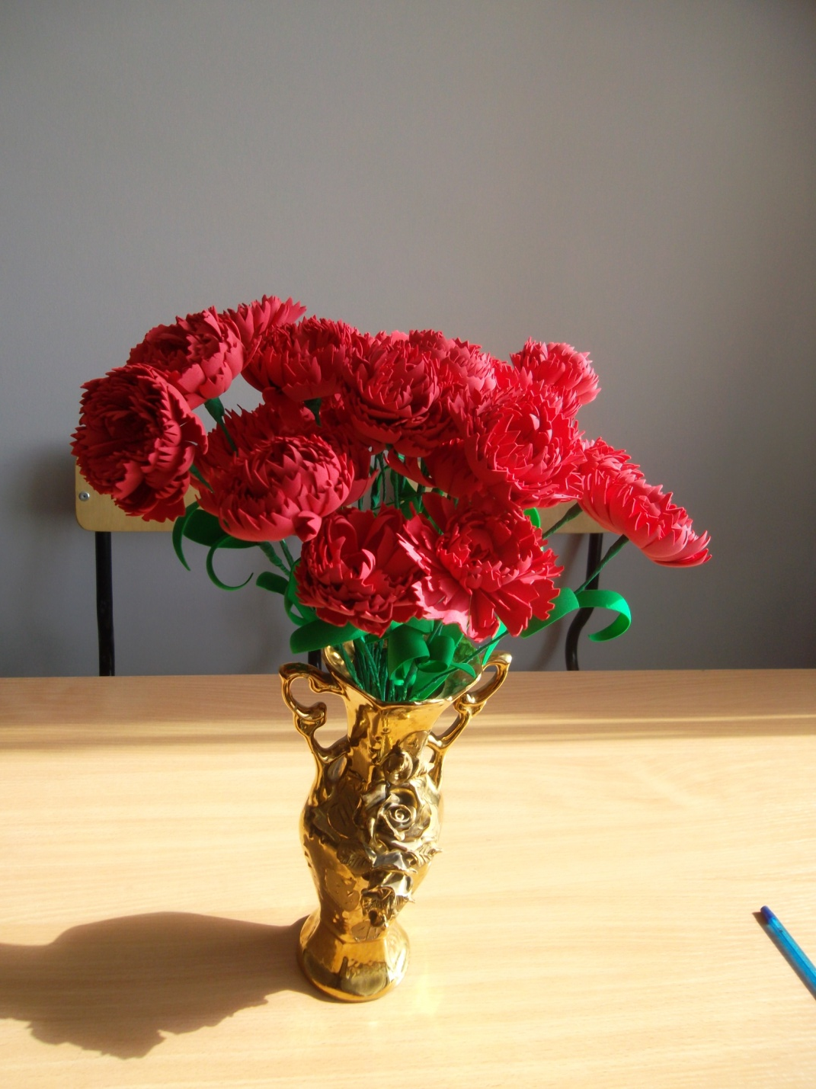

Slide 10
